Slide 1
資料結構與演算法
課程教學投影片

Slide 2
第十一章–樹
本章各段大綱
11-1 樹狀結構和特性
11-2 二元樹
11-3 二元樹的資料結構
11-4 二元樹的走訪
11-5 二元運算樹
11-6 堆積
11-7 二元搜尋樹

Slide 3
11-1 樹狀結構和特性
在樹狀結構中，一般最頂端者稱為根(Root)，由根開始延伸出節點(node)，所延伸出的其它節點稱為分支節點(Branch Node)，最底端不再延伸的節點稱為終端節點(Terminal node) ，連結二節點的線稱為節線(Edge)。

Slide 4
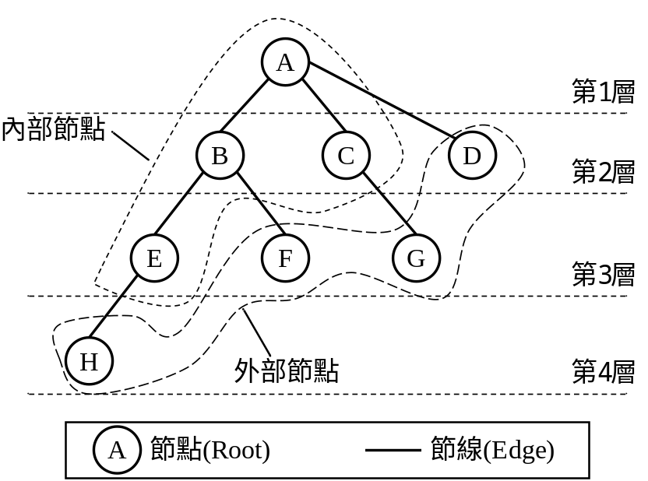
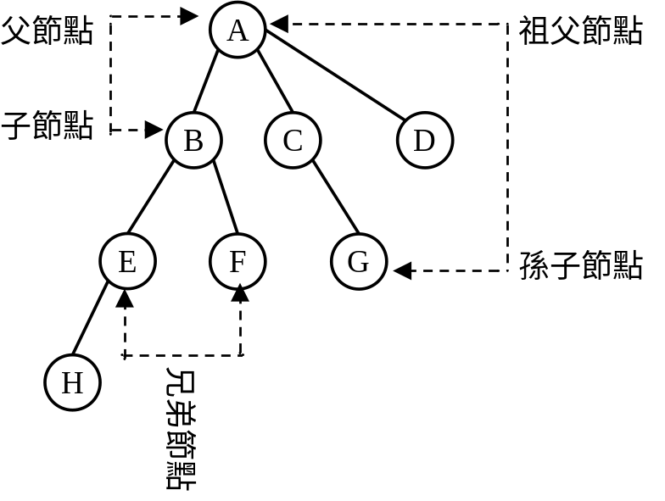
樹狀結構的基本定義
樹狀結構

Slide 5
一個樹狀結構的基本定義如下附圖請參考上頁：
  節點（Node）：樹狀結構中的每個點，如附圖中的A、B、C、D、E、F、G、H。
  根節點（Root node）：最頂點的節點，可連結到其他節點，但別的節點不可連結到它，如附圖的A。
  節線（Edge）：連結二節點的線，分有方向性和無方向性兩種。如附圖的節線為無方向性的節線。
  內部節點（Internal node）：其底下還有節點者稱為內部節點，也稱為非終止節點（Unterminal node），如附圖中的A、B、C、E。
  外部節點（External node）：其底下沒有節點者稱為外部節點，也稱為終止節點（Terminal node），如附圖中的D、F、G、H。
  分支度（Branch Degree）：由某節點往下可連結的節點數，亦即某節點往下的節線數。如附圖中，A的分支度是3，B的分支度是2。
  層（Level）：層也可定義為階度（Order）。根節點為第一層，根節點所連結的節點稱為第2層。如附圖中，第2層的節點有B、C、D，第3層的節點有E、F、G。
  高度（Height）：樹的最大階度，如附圖的最大階度為4，所以高度=4。

Slide 6
11-1 樹狀結構和特性
上下兩層節點間有節線連結者的關係稱為父子節點，下層節點稱為上層節點的子節點(Children node)，上層節點稱為下層節點的父節點(Parent node)，同層的節點且有共同父節點者稱為兄弟(Twins或Sibling)節點。若不只一層的關係，則同理可稱為祖父節點或孫子節點。

Slide 7
由樹狀結構所定義的基本結構可延伸下列計量名稱
  總節點數：節點的總數。如圖11-3的總節點數8。
  總節線數：節線的總數。如圖11-3的總節線數7。
  路徑長（Path Length）：連結任二個節點的節線數總和稱為路徑長，也可看成每條節線的路徑，長度等於1。如圖11-3中，A到E的路徑長2，A到H的路徑長3，A到C的路徑長1，A到G的路徑長2。
  總路徑長（Total Path Length）：樹根到所有節點路徑長的總和稱為總路徑長。
  最大分支度：所有分支度中最大數值，如A的分支度為3，B的分支度為2，其餘分支度皆為1，所以最大分支度為3。
  總分支度：所有節點分支度的總和。
特性:由以上的延伸定義，可得到下列的特性：
  總節點數=總節線數+1
  如果總節點數為8，總節線數為7。除了根節點外，每一個節點都有一條節線數。
  總分支度=總節線數
  如果總分支度為7，總節線數也為7。

Slide 8
11-2 二元樹
二元樹定義和結構
  樹狀結構有非常多種，其中最常使用的稱為二元樹（Binary tree）。二元樹的定義如下：
  二元樹(Binary Tree)：每個節點最多只能有2個子節點的樹，即每個節點的最大分支度為2或1或0。

Slide 9
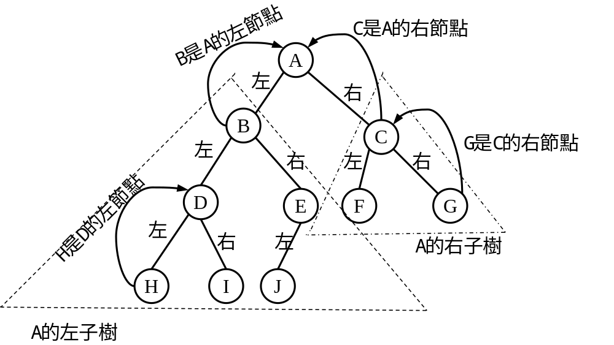
因為二元樹最多只有2個子節點，以方向性來看，可以有以下的定義，以下圖為例：
  左節點（Left node）：某節點的左邊子節點，如B是A的左節點，C是D的右節點，G是C的右節點，由此類推。
  右節點（Right node）：某節點的右邊子節點，如C是A的右節點，G是C的右節點。
  左子樹（Left Tree）：由左節點所代表的樹，如B節點以下的樹稱為A的左子樹。
  右子樹（Right Tree）：由右節點所代表的樹，如C節點以下的樹稱為A的右子樹。

Slide 10
11-2 二元樹
二元樹除了有一般樹狀結構的公式之外，尚有下列公式：
  【公式一】
  二元樹有N個分支度為2的節點時，則有N+1個外部節點（分支度為0）。
  【公式二】
  若一個二元樹只有分支度2或0時，其內部節點數是N時，則外部節點路徑長和=外部節點路徑長和+2N
  【公式三】
  二元樹中階層i的節點數，最多只有2(i-1)個，i≧1
  【公式四】
  高度為i的二元樹，節點總數最多只有2i－1個，i≧1

Slide 11
11-2 二元樹
練習１
若一個二元樹共有n個節點，則其最小高度和最大高度為何？當n=280時最小高度和最大高度為何？
解答：最小高度=└log₂ n┘+1，最大高度=n
n=300時，最小高度=└log₂ (280)┘+1=8+1=9，最大高度=300

Slide 12
11-2 二元樹
練習2
深度為5的二元樹，最多有幾個節點，最少有幾個節點？
解答：深度h=5時，最多節點數=2^{h}-1=2⁵-1=32-1=31，最小節點數=h=5。

Slide 13
11-2 二元樹
練習3
如果一個二元樹有6個分支度為2的節點時，則其終端節點(樹葉)有幾個？
解答：由公式一得知n₀=n₂+1，所以 終端節點=6+1=7。

Slide 14
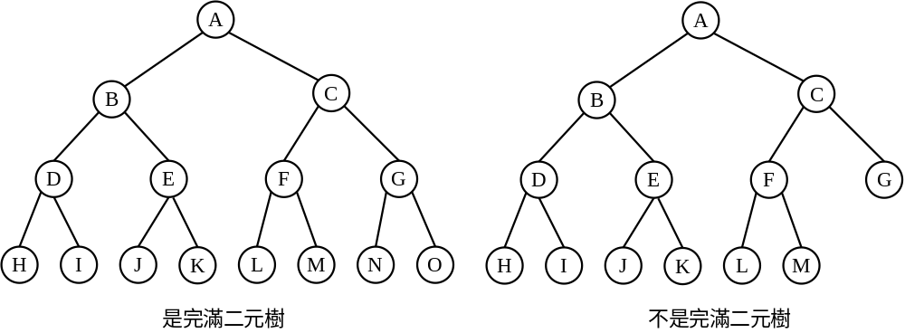
完滿二元樹的定義
完滿二元樹(Full binary tree)是一個二元樹，所有的外部節點都必須在同一層。
左圖是完滿二元樹，右圖不是完滿二元樹，因為G外部節點在第3層，而其他的外部節點H、I、J、K、L、M都在第4層。

Slide 15
11-2 二元樹
【公式一】
一個完滿二元樹若總共有N個節點時，則高度=└log₂ (N+1)┘。
範例5
上一頁中左圖的完滿二元樹，總節點數15。
則高度=log₂ (N+1) =log₂ (15+1) =log₂ 2⁴ =4。

Slide 16
11-2 二元樹
【公式二】
高度為k的完滿二元樹，含有2^{k}－1個節點
範例6
令一個二元樹的根(root)之深度為l，則深度為n的二元樹最多共有多少的節點(nodes)？
答案:共有2^{n}－1個節點 ,圖解請參考下頁

Slide 17
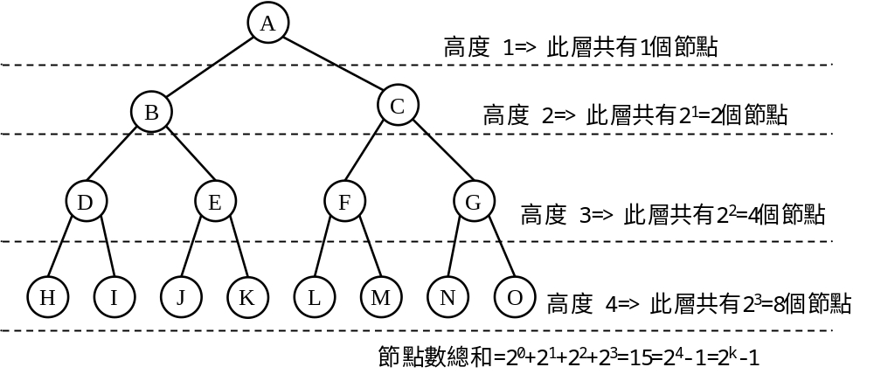

Slide 18
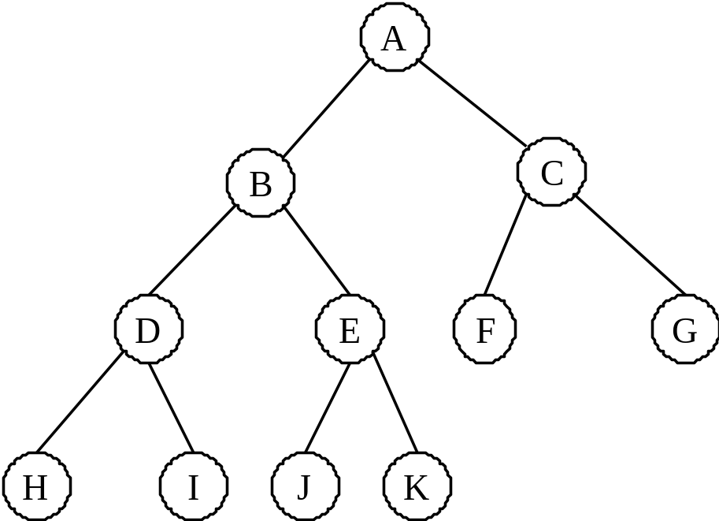
完整二元樹定義
完整二元樹(Complete binary tree)是外部節點相差的階數在1階以內，含0階(0階即是完滿二元樹)，而且可以循序編號。
完滿二元樹必是完整二元樹，但完整二元樹不一定是完滿二元樹

Slide 19
11-2 二元樹
【公式一】
高度為k的完整二元樹，含有的節點數目介於2^{(k-1)}～2^{k}-1之間，節點的編號次序如同完滿二元樹一般(中間無缺)。
【公式二】
有n個節點的完整二元樹，其高度為 └ log₂n ┘ ＋1
範例7
若存在一棵二元樹有25個節點(node)，那麼它的高度(Height)不可能為4，若它是一棵完整二元樹(Complete Binary Tree)，則它的高度為何？
解答：
└log₂ 25┘ + 1 = 4+1=5

Slide 20
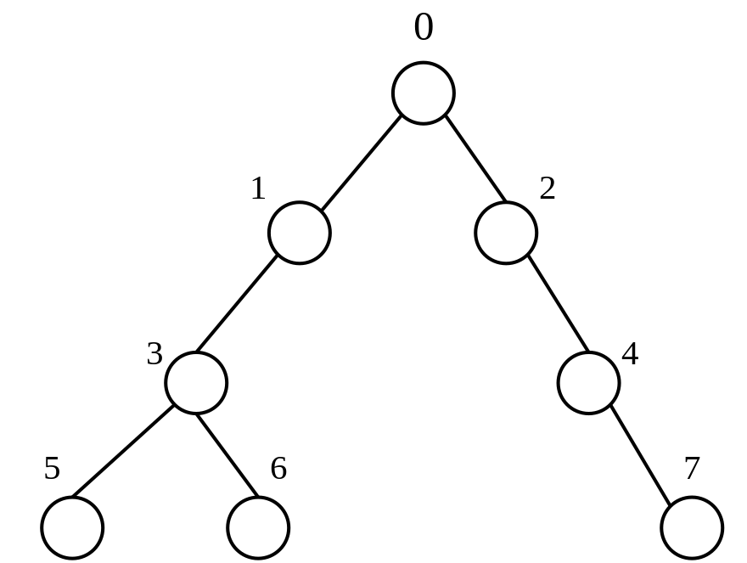
11-3 二元樹的資料結構
二元樹的編號系統
因為二元樹只有左節點和右節點之分，而且各個節點又有階層之分，所以如果以根節點開始編號（0號），然後由左而右、由上而下編號，二元樹的編號次序如下圖。

Slide 21
二元樹的編號系統
  【結論一】
  第k層的最左邊編號為2^{(k-1)}，最右邊的編號是2^{k}-1，所以k層的編號介於2^{(k-1)}至2^{k}-1之間
  【結論二】
  第k層的節點數=最大編號-此層最小編號+1
  =（2^{k}-1）-（2^{(k-1)}）+1
  =（2^{k}）-（2^{(k-1)}）=2 x（2^{(k-1)}）-（2^{(k-1)}）=2^{(k-1)}
  【結論三】
  1個k層的二元樹，節點數最多有2^{k}-1個
  【結論四】
  某節點的編號m，則其左節點的編號為2m，右節點的編號為2m+1。

Slide 22
11-3 二元樹的資料結構
練習
在二元樹中，節點編號為3的節點，其父節點、左子節點和右子節點的編號各為多少？
解答：節點編號p時，其父節點編號=└p/2┘=└3/2┘=└1.5┘=1。
其左節點編號=2p=2x3=6，其右節點編號=2p+1=2x3+1=7。

Slide 23
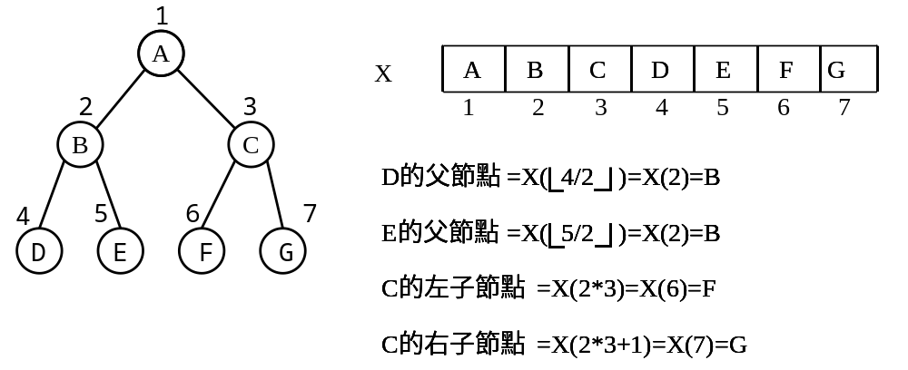
11-3 二元樹的資料結構
用一維陣列來表示

Slide 24
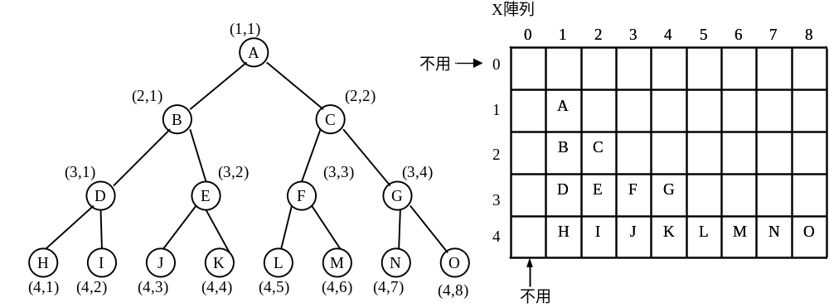
11-3 二元樹的資料結構
用二維陣列來表示

Slide 25
11-3 二元樹的資料結構
【結論六】
某一節點的座標是（r,c）時，則其左子節點的座標是（r+1,2c-1），右子節點的座標是（r+1,2c）
範例9
E節點的座標是（3,2），則
左子節點的座標是（3+1,2x2-1）=（4,3），X（4,3）=J
右子節點的座標是（3+1,2x2）=（4,4），X（4,4）=K

Slide 26
11-3 二元樹的資料結構
【結論七】
某一節點的座標是（r,c）時，其父節點的座標是（r-1,┌c/2┐）。（┌p┐是取大於等於p的最小整數）。
範例10
J節點的座標是（4,3），則其父節點的座標是（4-1, ┌3/2┐）=（3, ┌1.5┐）=（3,2），X（3,2）=E。
範例11
K節點的座標是（4,4），則其父節點的座標是（4-1, ┌4/2┐）=（3, ┌2┐）=（3,2），X（3,2）=E。

Slide 27
11-3 二元樹的資料結構
比較
用一維陣列或二維陣列來表示二元樹時，都是會用到轉換計算，求得父子節點的關係式。運算方式差不多，但以儲存空間來看，一維陣列表示法不會浪費空間，二維陣列表示法除了浪費第0列、第0欄的空間（2^{k-1}+k+1）。另外未用到的空間則有：
（2^{k-1}-2⁰）+（2^{k-1}-2¹）+（2^{k-1}-2²）+…+（2^{k-1}-2^{k-1}）
=2^{k-1} x k -（2⁰+2¹+2²+…+2^{k-1}）
=2^{k-1} x k -（2^{k} - 1）

Slide 28
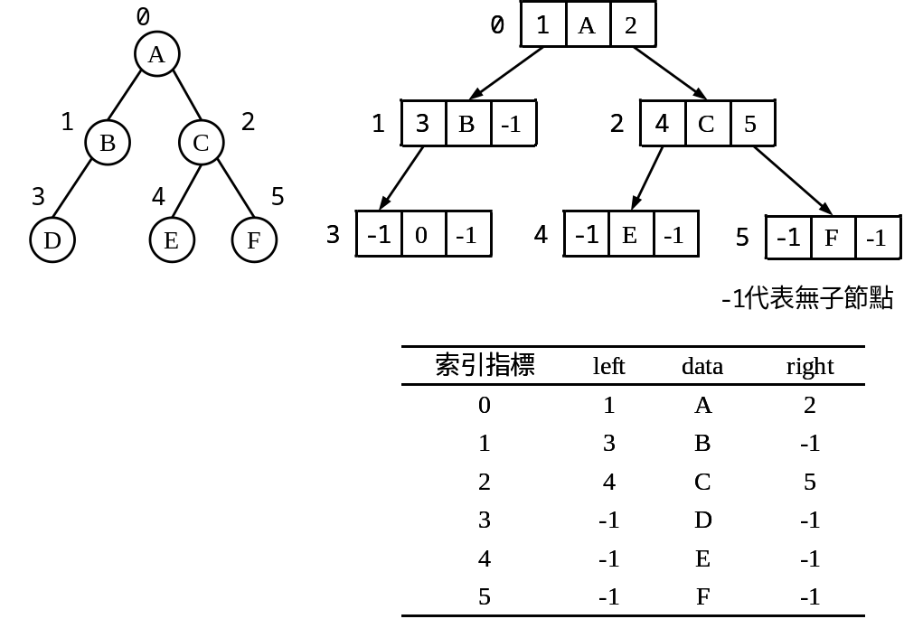
二元樹以結構陣列來表示
  現在一般的高階語言(如C++、Visual Basic等)都提供結構的型態，而且二元樹最多只有左、右節點兩種形式，所以二元樹也適合用結構來表示。
  以結構表示二元樹時，只要宣告1個有三個項目的結構，其中一欄存放節點的資料，另外兩欄分別存放可連結到左子節點和右子節點的鏈結索引指標，如下圖。

Slide 29
以C語言為例，結構陣列的宣告方式如下：
struct bitree
{
int left;
char data;
int right;
}
typedef struct bitree bitreenode;
bitreenode a_bitree[100];
這樣的定義方式，由父節點要連結子節點時，只要利用子節點索引指標或右節點索引指標，即可取得左右節點的值。例如：
x=a_bitree[0].left; /* x是根的左子樹索引指標 */
xdata=a_bitree[x].data; /* xdata是根左子節點的值 */
y=a_bitree[0].right; /* y是根的右子樹索引指標 */
ydata=a_bitree[y].data /* ydata是根右子節點的值 */
相關建立樹的範例程式請參考本書範例程式

Slide 30
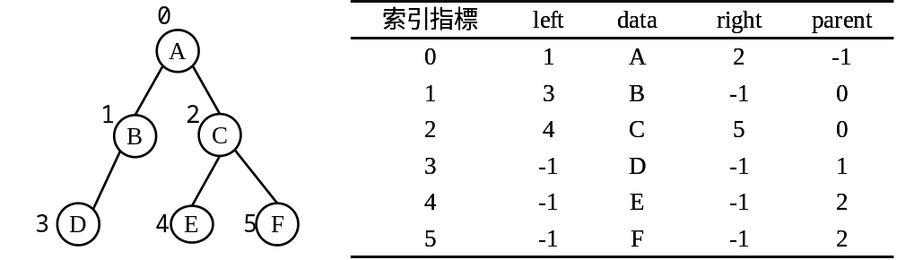
只要控制好索引指標，即可控制二元樹的存取。另外上述結構中，無法由子節點找到父節點，所以我們再修改結構定義如下，即可同理取得父節點的索引指標。
Struct bitree1
{
int left;
char data;
int right;
int parent;
}
typedef struct bitree1 bitreenode1;
bitreenode1 a_bitree1[100];
其父節點的資料取得方式如下：
p=a_bitree|[1].parent /* 取得父節點 A的索引指標 */
pdata=a_bitree1[p].data /* 取得父節點A的資料 */

Slide 31
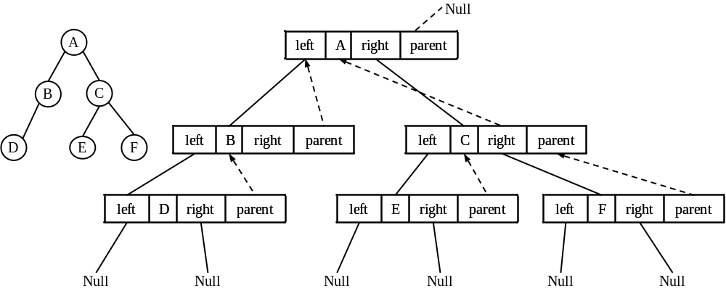
二元樹以鏈結串列來表示
  C語言提供鏈結串列的指令，所以也可以用鏈結串列來表示二元樹，此方法主要是以鏈結串列運用動態記憶體配置方式運作，和前一小節的結構陣列很類似，但結構陣列是運用靜態記憶體配置方式。
  以鏈結串列表示二元樹時，要設計一個左子節點指標、一個右子節點指標、一個資料欄位和一個父節點指標，如下圖。

Slide 32
11-3 二元樹的資料結構
表示二元樹的鏈結串列宣告方式如下：
struct bitree2
{
struct bitree2 *left;
char data;
struct bitree2 *right;
struct bitree2 *parent;
}
typedef struct bitree2 bitreenode2;
bitreenode2 *p_bitree2;
相關建立樹的範例程式請參考本書範例程式

Slide 33
11-4 二元樹的走訪
當我們已經將資料建立成二元樹結構（不管資料結構是一維陣列、二維陣列、結構陣列或鏈結串列等），當我們要對此二元樹操作時（找尋某資料，擷取各節點資料，統計各節點等），必須「走訪」（travrtsal）整個二元樹。
常用的走訪方法如下， D表示某節點，L表示走訪左子樹，R表示走訪右子樹
  LDR：先走訪左子樹，再走訪節點，最後走訪右子樹，以節點被走訪的次序是中間順序，所以稱為「中序法走訪」（inorder traversal）。
  LRD：先走訪左子樹，再走訪右子樹，最後走訪節點，節點最後被走訪，所以此法稱為「後序法走訪」（postorder traversal）。
  DLR：先走訪節點，再走訪左子樹，最後走訪右子樹，節點最先被走訪，所以稱為「前序法走訪」（preorder traversal）。

Slide 34
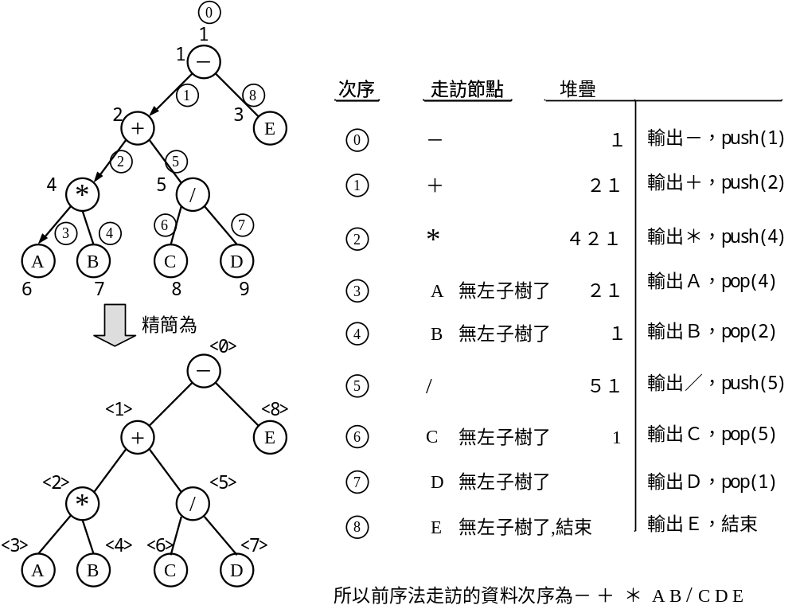
前序法走訪（preorder reaversal）如前所述是DLR方法，走訪次序是【節點】→【左子樹】→【右子樹】，在【左子樹】中會遞迴處理，直到結束時才往下一個走訪，以一個運算式A*B+C/D-E建立成二元樹後（建立方法下一節介紹），其前序法走訪將資料印出時，如果遞迴的關係以堆疊的角度來看，則操作次序如下圖。

Slide 35
前序法走訪演算法
01
02
03
04
05
06
07
08
09
void preorder(binode *d)
{
if (d!=Null)
{
prontf(“%C”, d->data);
preorder(d->left);
preorder(d->right);
}
}

Slide 36
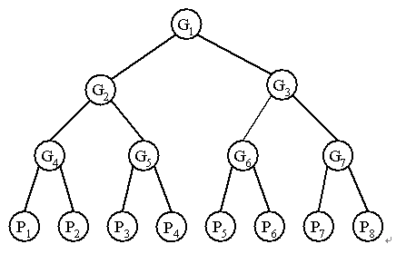
範例
一個單循環淘汰賽比賽二元樹如下圖，列出前序法走訪的結果，其中 G1~G7代表比賽，P1~P8代表比賽選手。
前序法走訪是先走訪節點，再左子樹，再右子樹，所以輸出順序為：
G1、G2、G4、P1、P2、G5、P3、P4、G3、G6、P5、P6、G7、P7、P8。
代表意義：
G1→G2→G4→P1→P2→G5→P3→P4→G3→G6→P5→P6→G7→P7→P8
G1是冠軍，可設計程式依據此輸出資料作進一步處理。

Slide 37
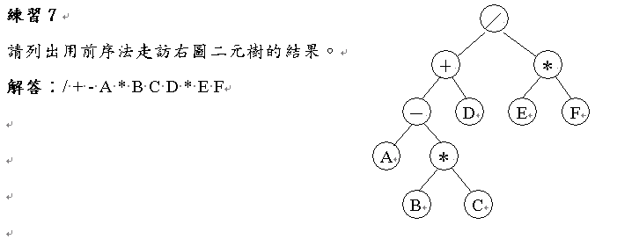

Slide 38
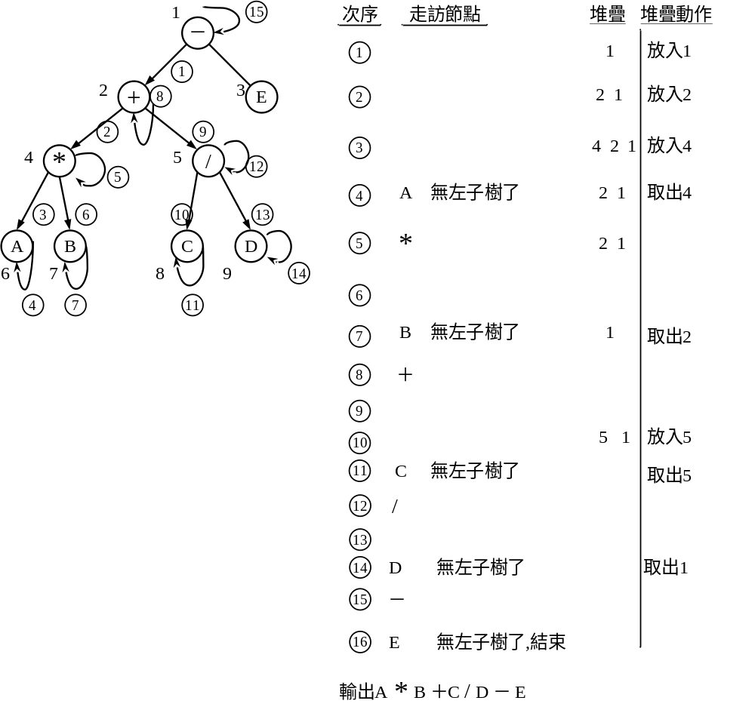
中序法走訪（inorder traversal）如前所述是LDR方法，走訪次序是【左子樹】→【節點】→【右子樹】，在【左子樹】中會用遞迴處理，直到結束時才往下一個走訪。同樣以一個運算式A*B+C/D-E建立成二元樹後（建立方法下一節介紹），以中序法走訪方式將資料印出，且如果遞迴關係以堆疊的角度來看，則操作次序如圖11-17。

Slide 39
中序法走訪演算法
01
02
03
04
05
06
07
08
09
void inorder(binode *d)
{
if (d!= Null)
{
inorder(d->left);
printf(“%C”, d->data);
inorder(d->right);
}
}

Slide 40
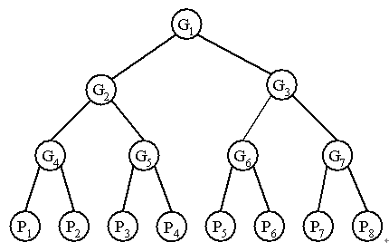
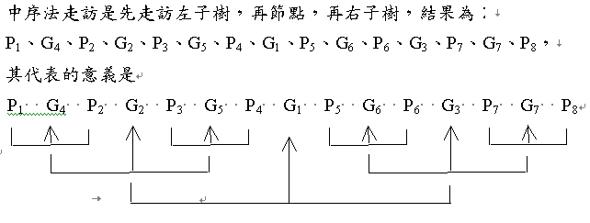
範例
以一個單循環淘汰賽的比賽二元樹如下圖，列出中序走訪的結果，其中 G1~G7代表比賽，P1~P8代表比賽選手。

Slide 41
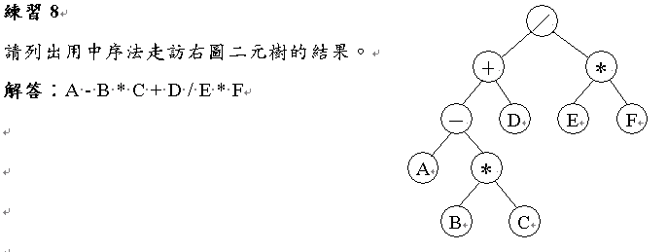

Slide 42
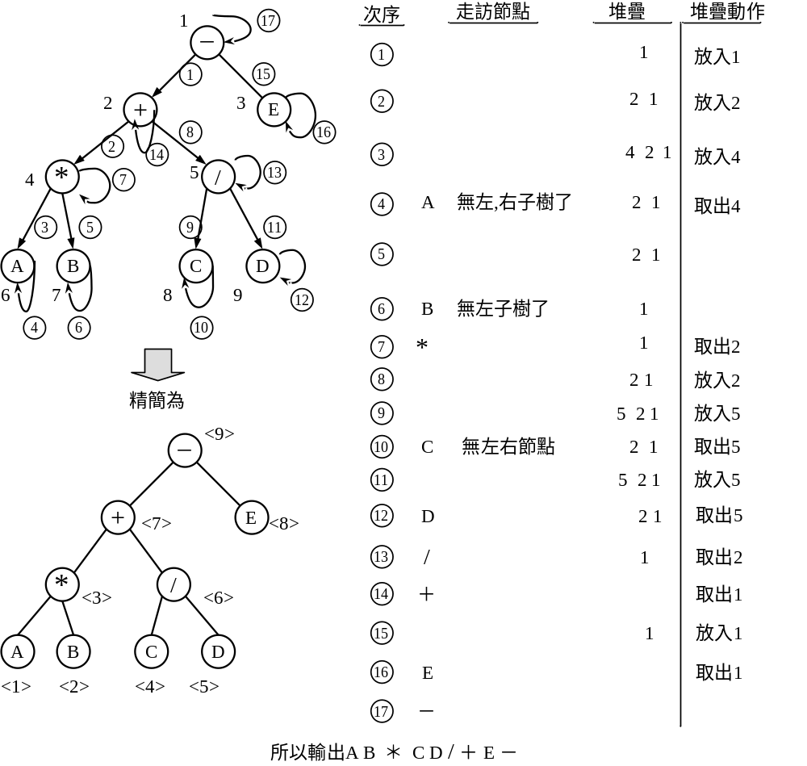
後序法走訪（postorder traversal）如前所述是LRD方法，走訪次序是【左子樹】→【右子樹】→【節點】，在【左子樹】中會用到遞迴處理，直到結束時才往下一個走訪。同樣以一個運算式A*B+C/D-E建立成二元樹後（建立方法下一節介紹），以後序法走訪方式將資料印出，且遞迴關係以堆疊的角度來看，則操作次序如圖11-18

Slide 43
後序法走訪演算法
01
02
03
04
05
06
07
08
09
void postorder(binode *d)
{
if (d!=Null)
{
postorder(d->ledt);
postorder(d->right);
postorder(“%C”, d->data);
}
}

Slide 44
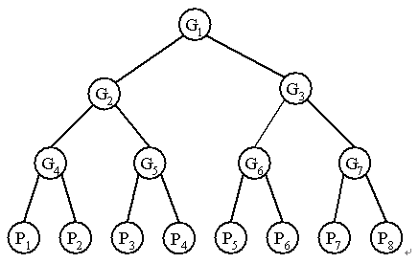
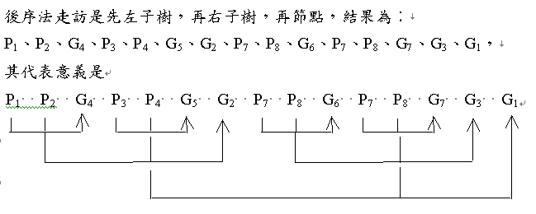
範例
以一個單循環淘汰賽的比賽二元樹如下圖，列出後序走訪的結果，其中 G1~G7代表比賽，P1~P8代表比賽選手。

Slide 45
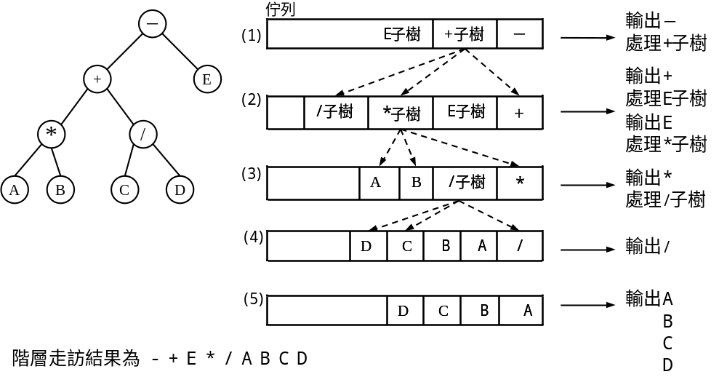
階層走訪
階層走訪（level-order traversal）是指依階層的順序走訪，先訪問階層小的所有節點，同一階層由左而右走訪，再往下一階層走訪，以此累推。
如果建立二元樹的資料結構是一維陣列或二維陣列時，只要控制陣列的索引指標，一維陣列的索引指標由小而大，二維陣列的索引指標控制由左而下再由上而下。
但如果二元樹的資料結構是用結構陣列或鏈結串列的left和right指標來指到左子樹和右子樹時，由於階層走訪的型式不是用遞迴關係，而是用佇列的結構，因為由根走訪完後，可將左子樹的根節點先放入佇列，再放右子樹的根節點，以此累推， 如下圖說明。

Slide 46
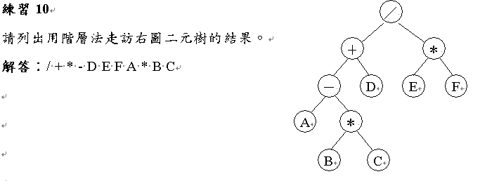

Slide 47
11-4 二元樹的走訪
利用中、前序法轉二元樹：
  利用前序法的順序（根、左子樹、右子樹）可知，第1個一定是根。
  利用中序法的順序（左子樹、根、右子樹），配合步驟（1）所找到的根作對應，可決定出根，再分成左子樹和右子樹。
  再分別依步驟（1）、（2）處理左子樹和右子樹，找出其他的根和終端節點。

Slide 48
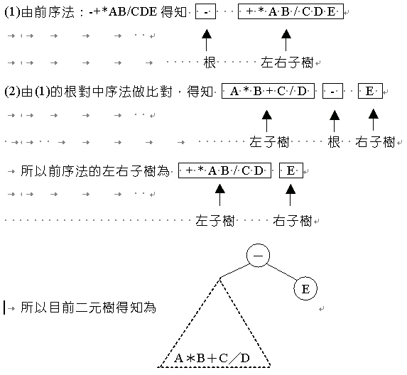
範例16
假設一運算式前序法走訪的資料次序為-+*AB/CDE，中序法走訪的資料次序為A*B+C/D-E，請畫出此二元樹。

Slide 49
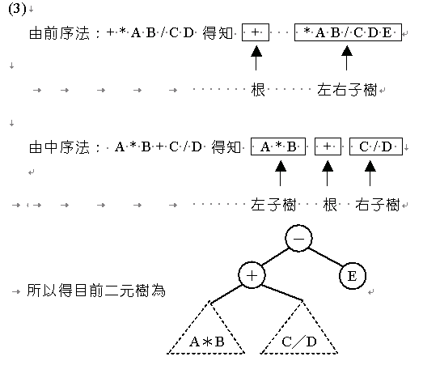

Slide 50
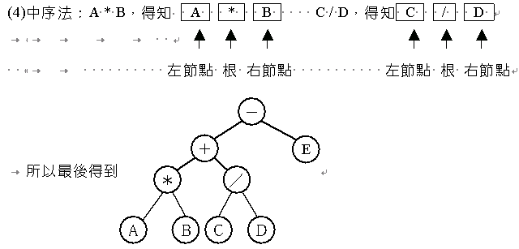

Slide 51
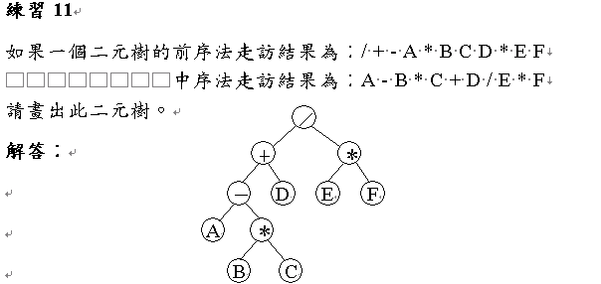

Slide 52
11-4 二元樹的走訪
利用中、後序法轉二元樹：
  利用後序法的順序（左子樹、右子樹、根），得知最後1個一定是根。
  利用中序法的順序（左子樹、根、右子樹），配合步驟（1）所找到的根作對應，可決定出根，再分成左子樹和右子樹。
  再分別依步驟（1）、（2）處理左子樹和右子樹，找出其他的根和終端節點。

Slide 53
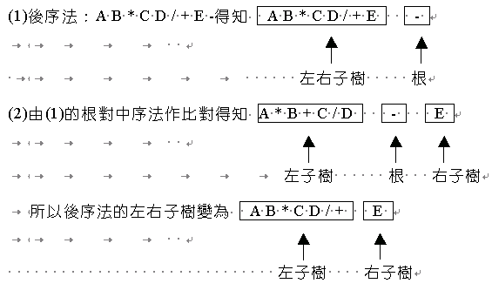
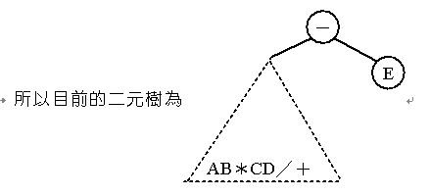
範例17
假設一運算式後序法走訪的資料次序為AB*CD/+E-，中序法走訪的資料次序為A*B+C/D-E，請畫出此二元樹。

Slide 54
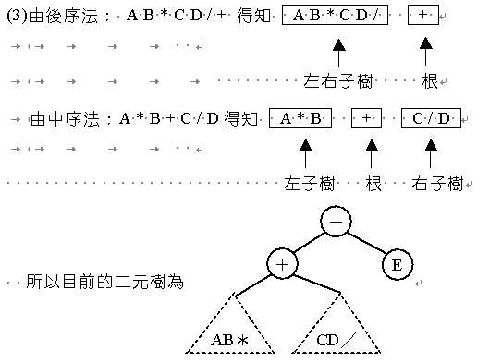
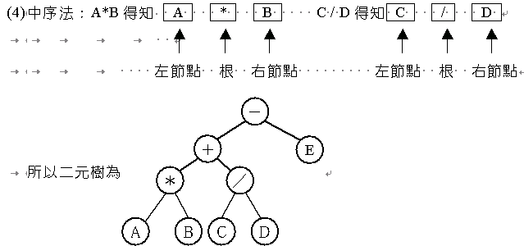

Slide 55
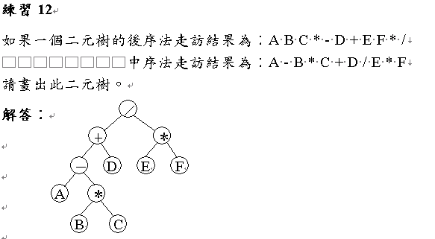

Slide 56
11-5 二元運算樹
運算式的處理和計算是每種程式語言必須做的程序，由於運算式的處理需考慮運算子的優先順序，而且大部分的運算子都有兩個運算元（除了正負號之外），而二元樹的左右子樹也有順序之分，所以可以將運算式表示成二元樹，稱為二元運算樹（Binary Expression Tree）。再以二元樹的走訪方法，即能計算出運算式的值。
【定義】
二元運算式是一個二元樹，且內部節點是運算子（例如+-*/等），外部節點則為純資料的運算元，優先率高的運算子是優先率較低的子樹。

Slide 57
11-5 二元運算樹
一般運算子的優先次序是(1)括號、(2)正負號、(3)次方、(4)*/、(5)+-、(6)=
建立二元運算樹:要將運算式轉換為二元樹時有兩種方法
  直接用觀察的方法，畫出二元運算樹。
  利用堆疊法運算，以程式運作建立二元運算式。

Slide 58
11-5 二元運算樹
觀察法,利用運算子的優先次序和二元運算樹的特性，將運算式表示成二元運算樹，再建立二元樹供後續程式運作，一般簡單的考題可用此方法，快速建立二元運算樹，其步驟如下：
  根據運算子的優先次序和結合性，將運算式加入括號。
  由內部括號開始，將括號中的運算子當樹根，左邊的運算元當左子樹，右邊的運算元當右子樹，依由內而外順序處理其餘括號，直到最外層括號為止。

Slide 59
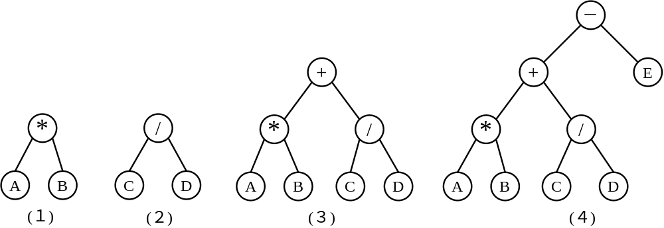
11-5 二元運算樹
範例18,將A*B+C/D-E運算式化為二元運算樹。
解答：依運算子優先次序加入括號（*/優先率高於+-）
A * B + C / D - E
→ ( A * B ) + C / D - E
→ ( A * B ) + ( C / D ) - E
→ ( ( A * B ) + ( C / D ) ) - E
→ ( ( ( A * B ) + ( C / D ) ) - E )
所以二元運算式= ( ( ( A * B ) + ( C / D ) ) - E )

Slide 60
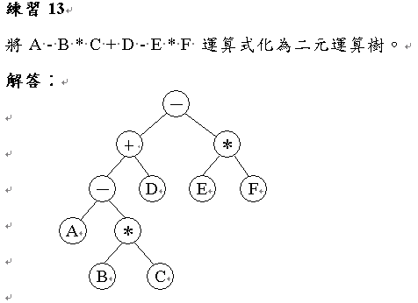

Slide 61
11-5 二元運算樹
堆疊法,運算式轉換二元運算樹正規的方法是利用堆疊法，以可程式化的方法直接輸入運算式來建立二元運算式，再進行其他處理。
要利用此方法時，會運用到堆疊章節(第7章)所介紹的內容，將中序式轉成後序式。再以後序式建立二元運算樹，其步驟如下：
  中序式→後序式。
  後序式→二元運算樹。
    由左而右掃描。
    如果是運算元：建立一節點，放入堆疊。
    如果是運算子：POP所需的資料項，建立一子樹，再放入堆疊。
    如果掃描到最後一個資料時步驟結束。

Slide 62
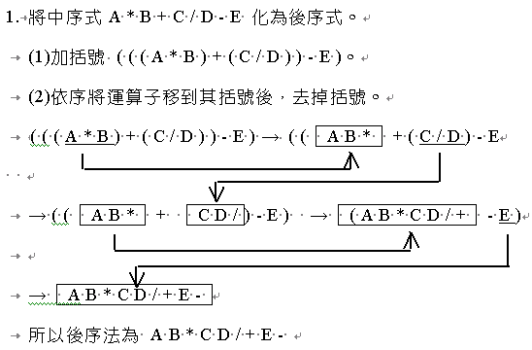
範例19
將A * B + C / D - E 運算式化為二元運算樹。

Slide 63
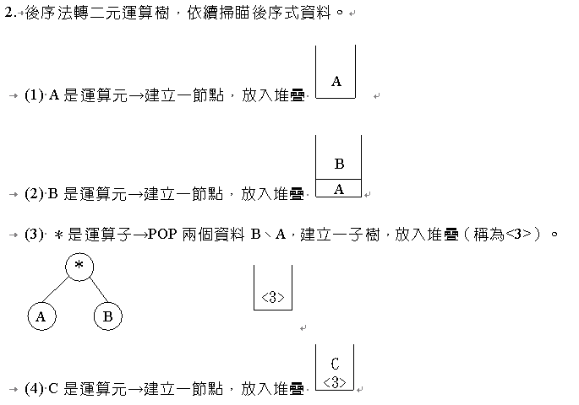

Slide 64
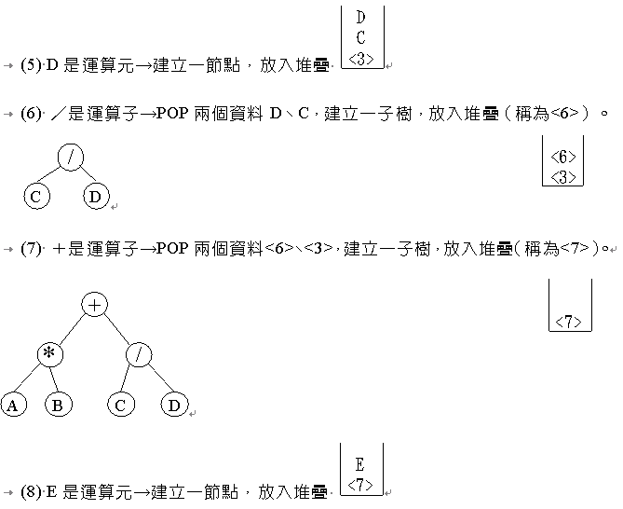

Slide 65
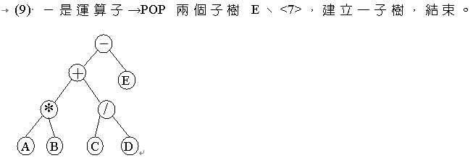


Slide 66
11-6 堆積
堆積結構
一般對於所建立的二元樹，如果要找出最大（最小）值時，可以利用前序法、中序法、後序法走訪各個節點，然後比較各節點的值，找出最大（或最小）值，但是當我們設計二元樹的目的是隨時可查詢節點資料的最大（最小）值，或前幾大（前幾小）的值時，每作一次查詢都得走訪整棵樹，這將很沒有效率。
其實為了應付上述的搜尋問題，我們在建立二元樹時，可將資料設計成稱為堆積（Heap）的特殊二元樹，則搜尋最大（最小）值時，只要走訪最低階層（或最高階層）即可，因為堆積是將資料依大小順序安排節點，且要符合完整二元樹的定義，其正式定義分為最大堆積（max-heap）和最小堆積（min-heap）兩種。

Slide 67
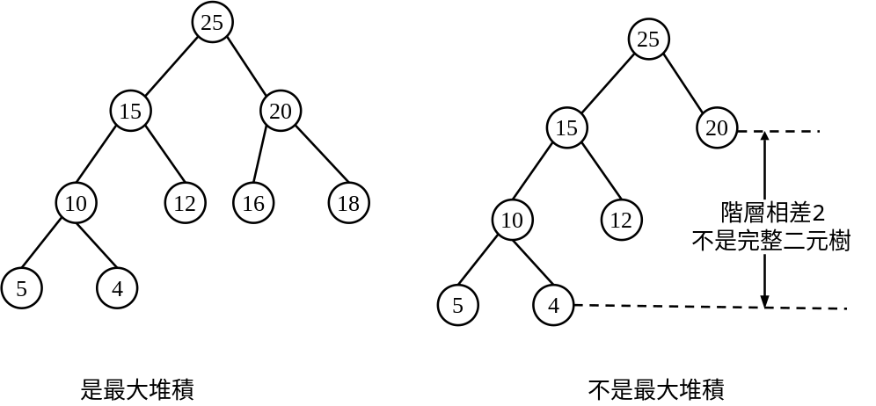
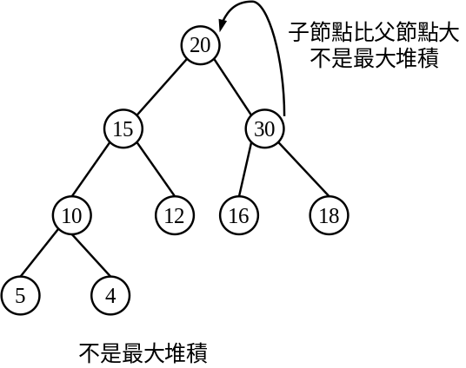
最大堆積:最大堆積為一完整二元樹，任一非終端節點的資料不小於其子節點的資料。
由前述定義可知，最大堆積的根節點一定是最大值，較大的資料位於階層較低的層

Slide 68
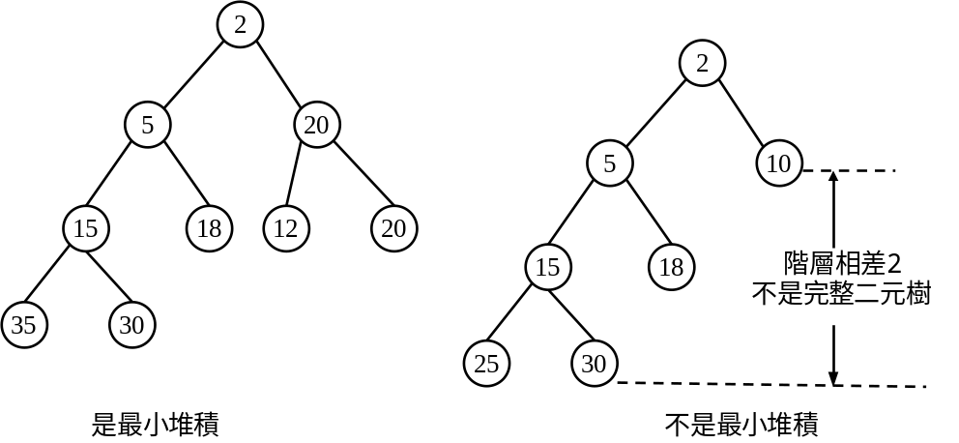
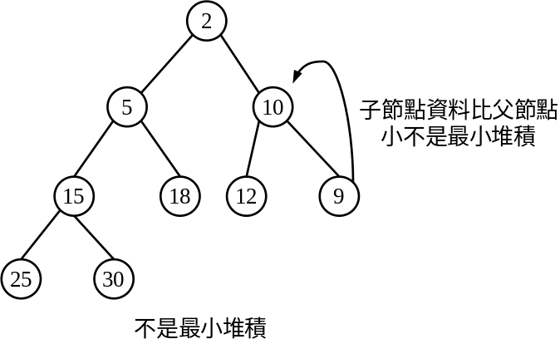
最小堆積為一完整二元樹，任一非終端節點的資料不大於其子節點的資料。
最小堆積的根節點一定是最小值，較小的資料位於階層較低的層

Slide 69
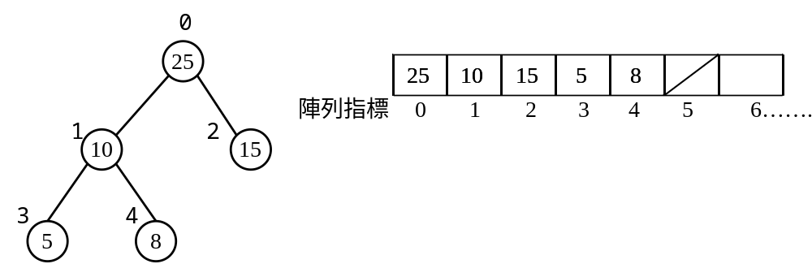
11-6 堆積
資料結構
因為堆積是一個完整二元樹，之前中介紹過用陣列來表示二元樹的方法，所以一般完整二元樹可以用一維陣列來當作它的資料結構，則程式運作的處理較簡單方便。
因為最大堆積和最小堆積只是大小順序相反，其他都一樣，所以接著所介紹的範例和圖例都以最大堆積為例。堆積以陣列的表示法如下圖。

Slide 70
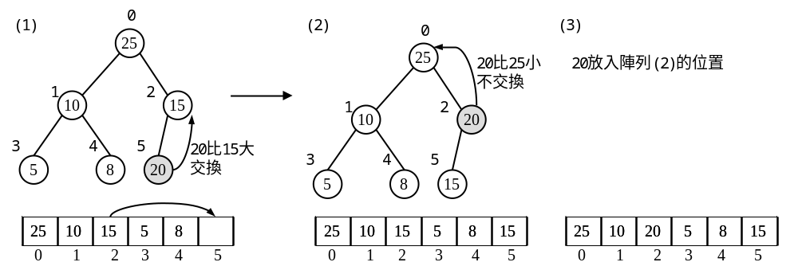
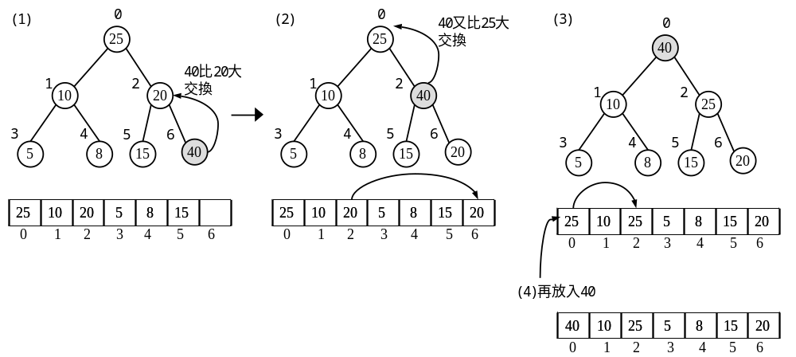
堆積的操作
因為最大堆積必須符合節點的資料比子節點大或等於，所以建立堆積、插入節點、刪除節點後，都還要維持堆積的特性，所以這些對於堆積的操作程序，則有一定的規則。
插入節點到最大堆積中
假設如上一頁圖中的最大堆積，如果要加入一個新節點，其資料為20時，其運作方式如下圖1。
假設如圖1的最大堆積，再加上一新節點，其資料為40時，其運作方式如圖2。

Slide 71
11-6 堆積
由上一頁圖1和圖2的說明可得知：
  新加入的節點與其父節點比較大小，如果比父節點大，則將父節點的資料放在新節點的編號位置(X)，其父節點的編號=└(X-1)/2┘，即(X-1)/2的商數。例如圖1的X=5，其父節點編號=└(5-1)/2┘=└4/2┘=2。而圖2的X=6，其父節點編號=└(6-1)/2┘=└5/2┘=2。
  如果步驟(1)中的父節點資料有拷貝到新節點時，則新加入的節點還須一直往上找尋其父節點是否比它還小，重複步驟(1)的程序，直到父節點比它大為止，才將新節點的資料放在正確位置。

Slide 72
刪除最大堆積中的某節點
當我們要刪除最大堆積中的某節點時，原來的堆積要做調整才能維持最大堆積的特性，一般的做法是根據被刪除的節點位置，往下找其左右子節點，看哪個大，往上移到此被刪除的位置，再以此累推，依序檢查是否符合堆積的特性，直到維持堆積的特性或到達最底層為止。其操作步驟如下：
  1.取得被刪除節點的位置（例如index）和資料（例如X）。
  2.取得最後節點的資料，例如xend，先假想目前index位址的資料是xend。
  3.編號index節點的左右子節點的編號為2*index+1，2*index+2。現在比較xend、左子節點的資料、右子節點的資料三者誰大。
    (a)xend最大：表示xend放在xindex編號時，可維持堆積的特性，程序進入步驟4。
    (b)如果左子節點最大：將左子節點移到index編號的位置，且index用2*index+1取代，重複步驟3的程序。
    (c)如果右子節點最大：將右子節點移到index編號的位置，且index用2*index+2取代，重複步驟3的程序。
  4.最後index編號節點的資料放xend。

Slide 73
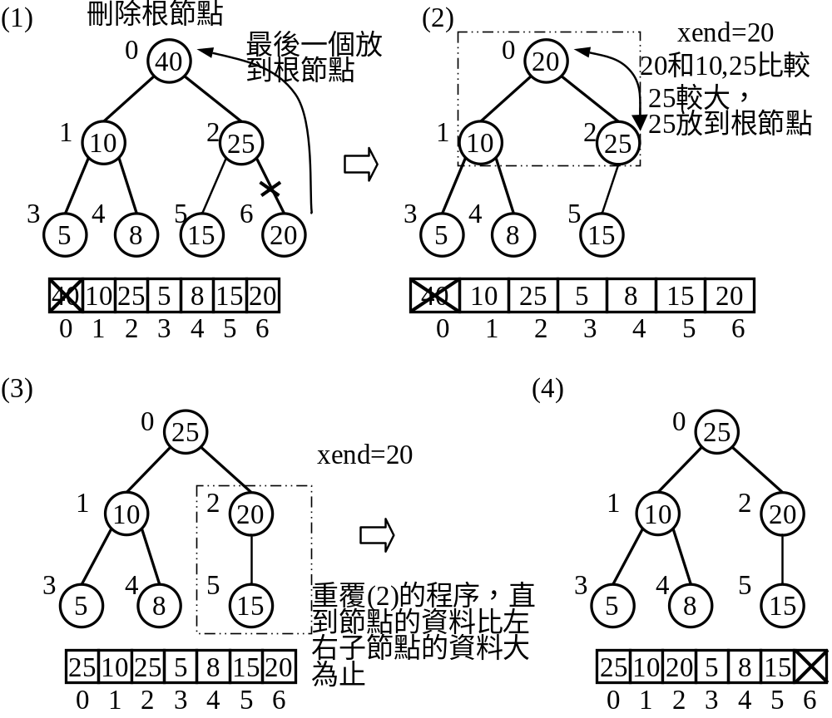
最大堆積經常運用刪除根節點的方法取出最大值，再維持最大堆積樹，根據上述演算法步驟的說明，其圖解說明如下圖。

Slide 74
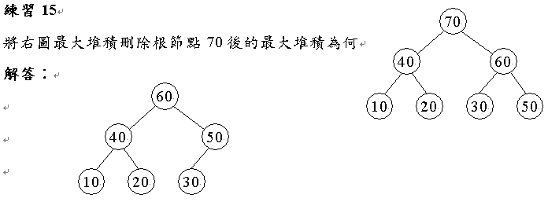

Slide 75
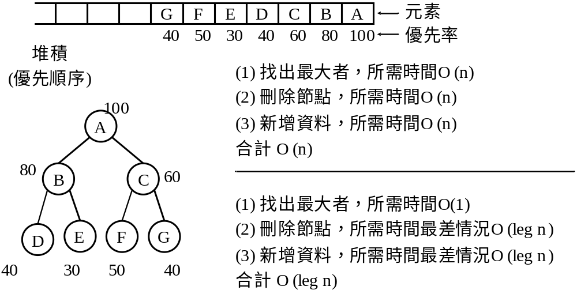
堆積樹的應用-優先佇列
由11-2節我們知道一個有n個節點的堆積樹，其最高階度為log2n（假如n=2k-1時，有k層），而堆積樹新增節點或刪除節點都是在階層之間的移動節點，所以最差情況需移動最大階層時，其時間複雜度是O(log n)。
另外最大堆積樹節點間有階層低的節點資料不小於左右子節點的特性，當我們要取得較大（或最大）的資料，且刪除它；另外也可以加入新的節點時，則可應用最大堆積樹。例如作業系統所使用優先佇列（priority queue）。
一般的佇列是先進先出的特性，在佇列中的元素，先到先處理，不會根據各個元素的優先率（或稱權重）來處理，如果要用一般的佇列來達成優先率高的先處理時，其作法是由佇列中找出優先率最高者，假如有n個元素，未經排列且用線性搜尋法時，其時間複雜度為O(n)，當n很大時，則堆積的O(log n)比線性搜尋的O(n)效率高許多，如下圖。

Slide 76
11-6 堆積
優先佇列在電腦系統中，應用的情況很普遍，例如列印佇列、中央處理器的工作排程、記憶體可用空間管理、硬碟連續儲存空間管理等。
列印佇列是指要列印的資料皆會送到作業系統所提供的印表機佇列中，由列印管理程式管理印表機應該優先列印哪份資料，如果大家的優先率一樣時，以先到先服務為原則，有優先率差別時，則先服務優先率高者。
中央處理器的工作排程，除了依據優先率來處理之外，在有分時（time sharing）功能的作業系統中，希望每個處理程序（process）皆能在一定的時間週期內被服務到，因此一般作業系統有一種「最短時間工作優先」（shortest-job-first）的排程策略，即可應用最小堆積快速地取出需最短時間的處理程序，且新加入的處理程序可以用最短的時間來維護其優先佇列。

Slide 77
堆積排序法
當有n個資料要排序時，我們從第七章所介紹的各種排序法得知最佳的時間複雜度是O(n log n)，例如快速排序法等。堆積的特殊結構稍加以變化，也可以得到一個O(n log n)的排序演算法，此利用堆積結構的演算法稱為堆積排序法（heap sort）。
堆積排序法能夠達到O(n log n)的等級，主要是因為建立一個堆積時，最差情況是n個O(log n)，而且刪除節點的最差情況也是O(log n)，考慮所有n個節點都要處理一遍時，則最差情況為O(n log n)。堆積排序法是用到11-6-2的兩個演算法。
因為最大堆積的根節點一定是堆積中所有節點的最大值，如果我們用另一陣列來存放抽出的最大值，可依你的需要由小到大放置或由大到小放置，但是一般堆積排序法是強調不多佔用其他空間，所以我們只好把最大值放到原堆積陣列的最後一個位置，則依此累推可得到由小到大的排序結果。
【結論】
  要得到由小到大的排序，需建立最大堆積；
  要得到由大到小的排序，需建立最小堆積。
假設一陣列已存放了要排序的資料，則堆積排序演算法可分為兩部份：
  建立堆積。
  以刪除根節點（和最後位置調換）的方法排序。

Slide 78
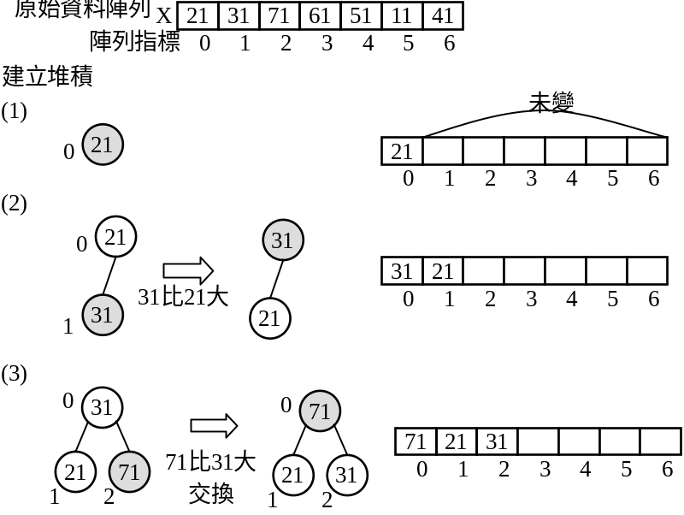

建立最大堆積
建立堆積且不希望用到多餘的儲存空間時，可利用11-6-2節加入新節點的演算法，加上迴圈控制目前的節點數，即第1次只有1節點，第2次只有2節點；第3次只有3個節點，以此累推。尚未作用的節點，其陣列資料未做任何異動，建立最大堆積的流程如下圖說明。

Slide 79


Slide 80


由最大堆積作由小到大排序
現在由圖11-27所建立的最大堆積，只要每次抽出根節點，再維護剩餘的節點為堆積，重複這樣的程序，即可得到由大到小的排序。但若是要在陣列資料中作排序，則要將根節點的和作用中堆積的最後一個位置交換，例如最剛開始有7個元素，所以根節點（索引指標0）和最後一個（索引指標6）交換，此時剩下的作用中堆疊只有6個元素（最後一個最大值不算），此6個元素依11-6-2節介紹的刪除根節點，把最後一個元素移到根節點再維護堆積的作法一樣。

Slide 81




Slide 82



Slide 83
11-7 二元搜尋樹
二元搜尋樹
上一節介紹的堆積是具有父子節點之間的關係，可看成是垂直方向的關係，本節要介紹的二元搜尋樹(Binary Search Tree)則是節點和左子樹、右子樹之間的大小關係、可以看成是水平方向的關係。二元搜尋樹簡單定義為：「二元樹中任意節點x，其左子樹中所有節點元素皆小於x，其右子樹中所有節點元素皆大於x」。二元搜尋樹和堆積的比較如下一頁附圖。

Slide 84


Slide 85

二元搜尋樹類似於堆積的結構，也是節點之間有一定的大小關係，當你做新增節點到二元搜尋樹，或從二元搜尋樹刪除節點的操作時，還是得維持二元搜尋樹得大小關係。
【定義】：二元搜尋樹
二元搜尋樹是一顆二元樹，可能為空二元樹，若不是空二元樹，則滿足下列條件：
  1.所有節點的資料皆相異。
  2.左子節點的資料比父節點的資料小。
  3.右子節點的資料比父節點的資料大。
  4.由左、右節點為樹根的左、右子樹也具備二元搜尋樹的條件。

Slide 86


二元搜尋樹的特性
二元搜尋樹是一顆二元樹，所以二元搜尋樹具備所有二元樹的特性，其中比較重要的是階層數的特性。如果一個二元搜尋樹有n個節點，則其階層數（高度）h滿足下列不等式：
┌ log₂(n+1) ┐ ≦ h ≦ n
當h=n時，代表每個非終端節點只有1個分支，二元搜尋樹稱此為最大高度，以n為例，如下圖。
當h=┌ log₂(n+1) ┐時，例如n=5 ==> h=3，n=6 ==> h=3，n=7 ==> h=3，n=8 ==> h=4，以此推累。代表每個非終端節點都儘可能有2個分支，此稱為最小高度二元搜尋樹，要高度最小，則類似於完整二元樹或完滿二元樹，以n=5為例，最小高度為3，如下圖

Slide 87
二元搜尋樹的搜尋
二元搜尋樹的最大特點是某節點的左子樹所有節點的資料皆比此節點的資料小，而右子樹的情況則相反。所以二元搜尋樹最適合用於搜尋，且可經由安排搜尋資料的次序，可搜尋出由小到大或由大到小的排序功能。
二元搜尋樹在搜尋某資料k時，其步驟如下：
先將根節點的資料m比較：
  (1)k = m =>搜尋成功。
  (2)k > m =>
    (a)如果是非終端節點：搜尋右子樹，再重回步驟1，原根節點換成右子樹的根節點。
    (b)如果是終端節點：結束，搜尋未成功。
  (3)k < m =>
    (a)如果是非終端節點：搜尋左子樹，再重回步驟1，原根節點換成左子樹的根節點。
    (b)如果是終端節點：結束，搜尋未成功。
範例圖示在下一頁

Slide 88


Slide 89
11-7 二元搜尋樹
01
02
03
04
05
06
07
08
09
10
11
12
13
14
15
16
/* 演算法名稱：二元搜尋樹的搜尋節點 */
/* 輸入：二元搜尋樹中要搜尋的節點 */
/* 輸出：二元搜尋樹要搜尋節點的位置 */
bintree_search(tree)
{
ptr = tree;
while (ptr != null && key != ptr->data)
{
if(key<ptr->data) /* 如果key此節點要小,看左邊 */
ptr=ptr->left;
else /* 否則,看右邊 */
ptr=ptr->right;
}
return(ptr);
}

Slide 90

二元搜尋樹與二元樹、堆積、二分搜尋法比較
二元樹和二元搜尋樹比較
由圖11-33得知，二元搜尋樹搜尋一個資料時，一直往下搜尋，如果高度為h，則最多只要搜尋h次，且┌ log2(n+1) ┐ ≦ h ≦ n，所以一般稱二元搜尋樹的平均時間為O(log n)，而一般二元樹的前序法、中序法、後序法走訪來搜尋資料時，其最差情況是每個節點都要走訪過，時間是n，平均是n/2，其時間複雜度為O(n)。
二元搜尋樹和堆積比較
二元搜尋樹尋找某資料的平均時間是O(log n)，而堆積只具備某節點的資料比左、右子樹中所有的節點的資料大的性質，也是要用前序法、中序法、後序法走訪來尋找某資料，所以堆積的平均搜尋時間也是O(n)。
但是在搜尋最大值時，最大堆積只是O(1)，因為根節點就是最大值的節點。而二元搜尋樹的最大值則要一直往右子樹找到終端節點，搜尋最小值則要一直往左子樹找到終端節點，其平均時間即為高度h，平均時間複雜度是O(log n)。二元搜尋樹尋找最大值和最小值的方式如下圖。

Slide 91
二元搜尋樹的搜尋和二分搜尋法比較
討論二元搜尋樹的目的是此樹非常適合用於搜尋（故以此命名），其搜尋方式如同二分法搜尋一樣，都是先比較某點，即可決定接著要比較的範圍是左子樹（二分搜尋法是左邊範圍）或右子樹（二分搜尋法是右邊範圍），二分搜尋法平均時間為O(log n)，而二元搜尋樹在最大高度情況來討論時，其平均搜尋時間為O(n)，此為最差情況；以最小高度情況來討論時，其平均搜尋時間為O(log n)。這可看出縮小二元搜尋樹的高度對於此樹的程式運作是很重要的(註：平衡樹[AVL tree]可縮小二元搜尋樹的高度，且維持二元搜尋樹的特性，本書因篇幅關係，在此不作介紹)。

Slide 92


二元搜尋樹應用於排序
由上一節尋找二元搜尋樹中最大值、最小值的方法得知，最大值是樹狀圖形最右邊的節點，第2大值是其最大節點的父節點。同理最小值是樹狀圖形最左邊的節點，第2小直是最小值節點的父節點，如先前二頁的圖所示。
所以當我們要搜尋由小到大的值時，可用前序法走訪二元搜尋樹所有節點，可得到由小到大的排序資料，如下圖。
同理，要搜尋由大到小的值時，可使用類似前序法的走訪，但是左子樹、右子樹的搜尋次序要相反，如下圖。

Slide 93
建立二元搜尋樹與新增資料
  二元搜尋樹的建立可依尋找節點資料的方法來建立，假設二元搜尋樹中的資料皆相異時，則每次皆搜尋不到，但以最後的終端節點連結此新節點，而建立二元搜尋樹，其步驟如下：
  1.假如是空樹，建立根節點。
  2.將新增節點的資料k與根節點的資料m相比較：
    (1)k > m
      (a)如果是非終端節點：搜尋右子樹，原根節點換成右子樹的根節點，重回步驟2。
      (b)如果是終端節點：新節點建立成此節點的右子節點。
    (2)k < m
      (a)如果是非終端節點：搜尋左子樹，原根節點換成左子樹的根節點，再重回步驟2。
      (b)如果是終端節點：新節點建立成此節點的左子節點。
範例在下一頁

Slide 94


Slide 95


Slide 96

當要建立二元搜尋樹的資料已經排好順序了，則所建立的二元搜尋樹是左斜二元樹（由大到小的資料項）或是右斜二元樹（由小到大的資料項）。這種已排序好的資料項將會造成1+2+…+(n-1)的比較次數，總和等於n(n-1)/2，時間複雜度是O(n²)，而圖11-37和圖11-38等非排序過的資料項，其平均時間複雜度是O(n log n)。已排序好的資料項建立二元搜尋樹的圖解說明如下圖。

Slide 97


Slide 98
11-7 二元搜尋樹
01
02
03
04
05
06
07
08
09
10
11
12
13
14
15
16
17
18
19
20
21
22
23
24
25
26
27
28
/* 演算法名稱：二元搜尋樹的新增節點 */
/* 輸入：新增節點到二元搜尋樹 */
/* 輸出：新增節點後的二元搜尋樹 */
search_and_add(tree, key)
{
q = null;
ptr = tree;
while (ptr != null)
{
if (key == ptr->data)
return(p);
q = ptr; /* 把q設定為ptr節點 */
/* ptr節點往下看 */
if(key<ptr->data) /* 如果key此節點要小,看左邊 */
ptr=ptr->left;
else /* 否則,看右邊 */
ptr=ptr->right;
}
v = maketree(key); /* 產生一個新的節點 */
if (q == null)
tree = v;
else if (key < q->data)
q->left = v;
else
q->right = v;
return(v);
}

Slide 99
11-7 二元搜尋樹
刪除二元搜尋樹的節點
一顆已建立的二元搜尋樹同樣會因程式的運作，增加節點或刪除節點，當要刪除的節點是終端節點時，只要將其父節點原先對此節點的連結去除（指向null）即可。
如果要刪除的節點不是終端節點，則被刪除的節點要以最適合的節點來放入此被刪除節點的位置，最適合的節點有兩個可能：
  1.其左子樹的最右邊節點（因為是左子樹的最大值）。
  2.其右子樹的最左邊節點（因為是右子樹中的最小值）。

Slide 100



圖解說明如下圖
當你去除m時，不管是L_{n}或是R取代其位置，以R為例，此時你要做的事情有：
  1.將原來R₁的父節點對R₁的連結設成空連結。
  2.將原來m的父節點p連結到m的連結，改為連結到R₁。
  3.將原來m的左節點，改為R₁的左連結，將原來m的右連結改為R₁的右連結。
經過上述三個步驟的處理，即可維護一個二元搜尋樹，且找到L_{R}或R₁點的次數最多是高度h的次數。所以維護一個二元搜尋樹的平均時間是
O(log n)，最差情況是O(n)。

Slide 101


Slide 102
11-7 二元搜尋樹
有關二元搜尋樹的刪除節點演算法範例程式請參考本書11-7-7 刪除二元搜尋樹的節點

